Slide 1
Лекция 2
Валидация аналитических методик

Slide 2
ГФ XIV: ОФС «Валидация аналитических методик»
Валидация аналитической методики – это экспериментальное доказательство того, что методика пригодна для решения предполагаемых задач.
Валидация аналитической методики – один из видов деятельности системы контроля и обеспечения качества ЛС, обязательно выполняемый всеми производителями фармацевтической продукции

Slide 3
Валидируются методики по показателям:
1. Испытание на подлинность (специфичность)
2. Посторонние примеси, количественное определение (к.о.) (специфичность, предел к.о., линейность и аналит.область методики, правильность и прецизионность)
3. Посторонние примеси, предел содержания (специфичность, предел обнаружения)
4. Количественное определение действующего вещества (специфичность, линейность и аналит.область методики, правильность и прецизионность)
5. Тест растворение, действующее в-во (специфичность, линейность и аналит.область методики, правильность и прецизионность (только повторяемость))

Slide 4
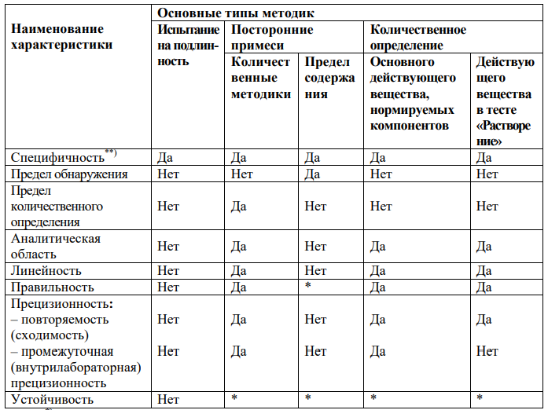
Параметры, определяемые при валидации

Slide 5
УСТОЙЧИВОСТЬ
Устойчивость валидируемой методики – это способность сохранять найденные для нее характеристики при небольших отклонениях от условий проведения анализа
Применима для методик, особо чувствительных к внешним условиям анализа (например, для хроматографических методик).
Проводится проверка пригодности аналитической системы, т.е. проверка выполнения основных требований, предъявляемых к методике (обычно указываются в ФС)

Slide 6
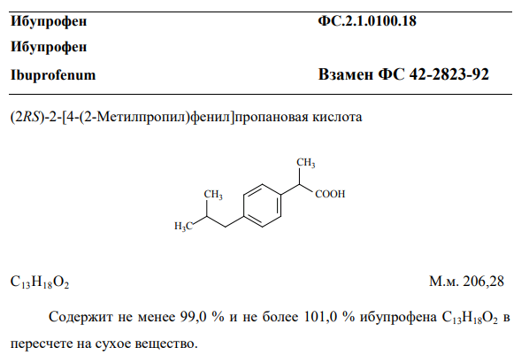
Например:

Slide 7
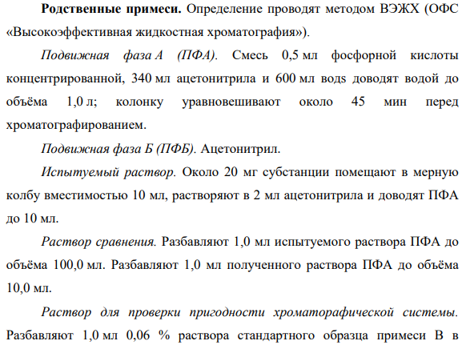
.

Slide 8
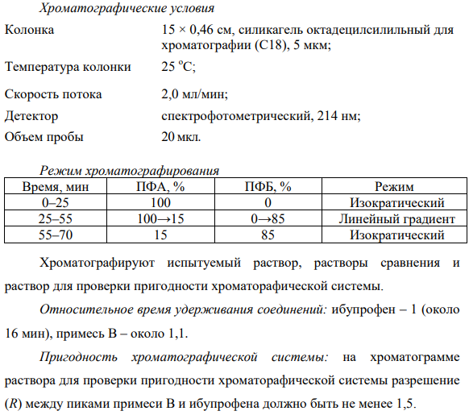
.

Slide 9
.

Slide 10
СПЕЦИФИЧНОСТЬ
Специфичность – это способность аналитической методики однозначно оценивать определяемое вещество в присутствии сопутствующих компонентов
Для методик испытаний на подлинность
Валидируемая методика должна обеспечивать достоверную информацию о присутствии данного действующего вещества в субстанции или лекарственной форме
Доказательство специфичности:
1. Химическими реакциями подлинности (реакция только на определяемый компонент)
2. По физико-химическим свойствам, не характерным для других компонентов
3. Сравнение со стандартным образцом

Slide 11
Для методик количественного определения и испытания на примеси
должно быть экспериментально подтверждено, что присутствие сопутствующих компонентов не влияет на результат анализа
Доказательство специфичности:
1. Анализ модельных смесей известного состава;
2. Анализ реальных объектов по валидируемой методике и заведомо специфичной методике (т.е. методике, специфичность которой доказана).
Недостаток специфичности испытания может быть компенсирован другим дополнительным испытанием.

Slide 12
При валидации методик на примеси, при необходимости, могут использоваться образцы лекарственных средств, подвергнутые, с целью накопления в них примесей, воздействию экстремальных условий (света, температуры, влажности) или химически модифицированные любым подходящим способом
Для хроматографических методик показывают разрешение между двумя наиболее близко элюирующимися веществами при соответствующих концентрациях

Slide 13
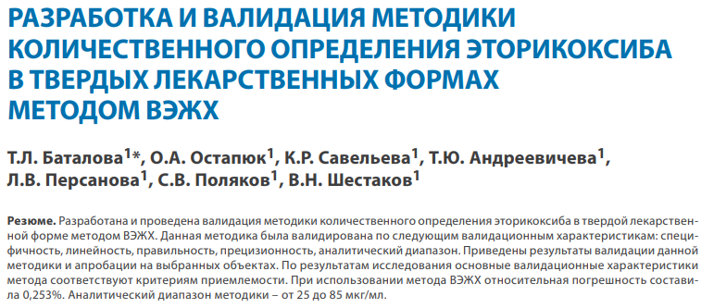
Пример:

Slide 14
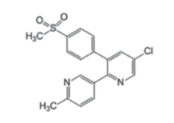
Эторикоксиб
(5-хлор-6-метил-3-[4-(метилсульфонил)фенил]-2,3-бипиридин)
Нестероидное противовоспалительное средство

Slide 15
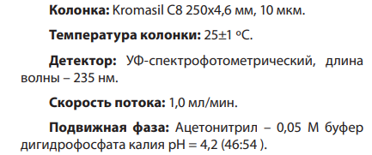
Для валидации использовали метод ВЭЖХ
Приведены методики приготовления стандартного и испытуемого р-ров, модельной смеси, подвижной фазы
Указаны условия хроматографирования:

Slide 16
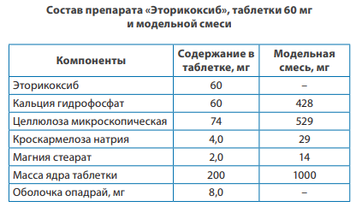
Для анализа использовались препарат – таблетки,
покрытые пленочной оболочкой, и модельная смесь.
Состав препарата на одну таблетку и состав модельной смеси представлены в статье

Slide 17
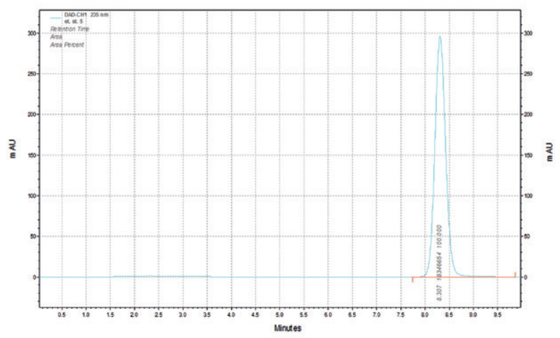
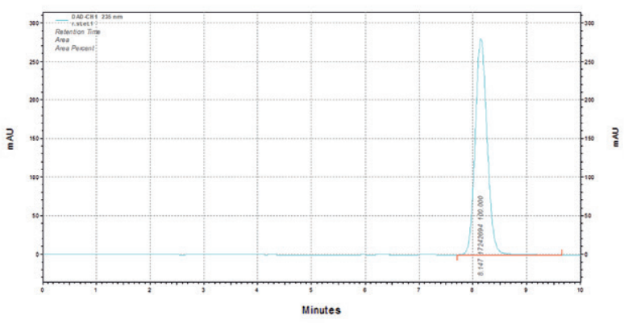
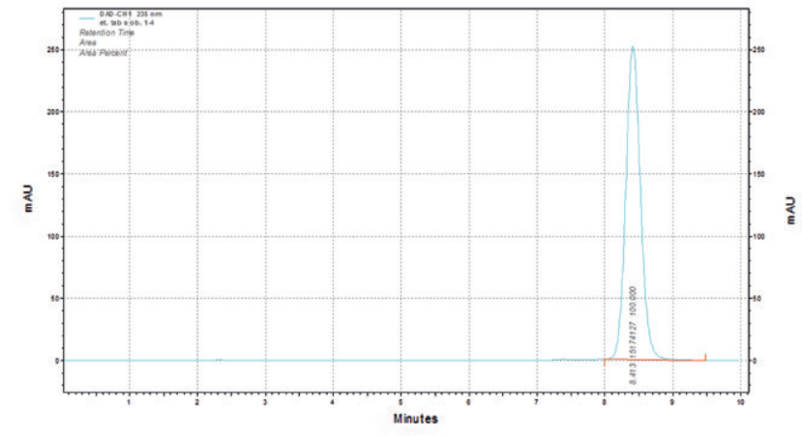
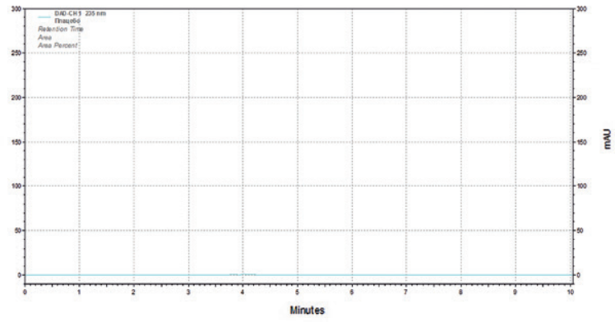

Slide 19
Пример:
Специфичность разработанной методики методом гальваностатической кулонометрии подтверждали методом добавок яблочной кислоты. Рассчитанные и найденные значения содержания органических кислот с добавкой яблочной кислоты
близки, что позволяет считать предлагаемую методику валидной по показателю «специфичность». Относительная ошибка не превышает 1,1%.

Slide 20
Пример:
Реакция, лежащая в основе метода Фишера, специфична в отношении воды и без нее не протекает, так как вода в данном случае не окисляется и не восстанавливается, а только служит источником ионов водорода и кислорода. Результаты определения воды на трех уровнях концентрации эритромицина во вводимой пробе в диапазоне 70–130% от уровня, принятого за 100% свидетельствуют о специфичности предложенной методики. Относительное стандартное отклонение (S_{r}) не превышает 0,01.

Slide 21
ПРЕДЕЛ ОБНАРУЖЕНИЯ
Предел обнаружения (ПО) – это наименьшее количество (концентрация) определяемого вещества в образце, которое может быть обнаружено (или приближенно оценено) с использованием валидируемой методики.
ПО обычно выражается как концентрация определяемого вещества (в % или долях на миллион – ppm).
В зависимости от типа методики (визуальная или инструментальная) используют разные способы определения предела обнаружения.

Slide 22
Для методик с визуальной оценкой результата анализа
Проводят испытания образцов с различными известными количествами (концентрациями) определяемого вещества и устанавливают минимальное содержание, которое может быть определено визуально.
Для методик с инструментальной оценкой результата анализа
По соотношению сигнал/шум
По величине стандартного отклонения сигнала и угловому коэффициенту калибровочного графика

Slide 23
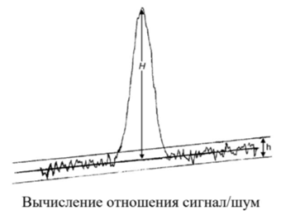
Определение ПО с использованием соотношения сигнал/шум применимо к методам, для которых наблюдается шум базовой линии. Например, в хроматографии. Отношение сигнал/шум
рассчитывают по формуле:
Н – высота пика, соответствующего рассматриваемому веществу на хроматограмме указываемого стандартного раствора, измеренная от максимума пика до экстраполированной базовой линии. Экстраполяция базовой линии проводится для сигнала на участке базовой линии во временном интервале, продолжительность которого не менее 5-кратного значения ширины пика на его полувысоте;
h – размах фонового шума, измеряемый либо на хроматограмме контрольного (холостого) раствора (или раствора плацебо), либо на хроматограмме того же раствора стандартного образца

Slide 24
Предел обнаружения (ПО) находят по уравнению:
ПО = 3,3 · S/b,
где S – стандартное отклонение аналитического сигнала;
b – коэффициент чувствительности, представляющий собой отношение аналитического сигнала к определяемой величине (тангенс угла наклона калибровочной кривой y = bx + a).
При наличии экспериментальных данных в широком диапазоне измеряемой величины S и b могут быть оценены методом наименьших квадратов. Для линейного калибровочного графика значение S принимают равным стандартному отклонению S_{a} свободного члена уравнения этого графика. Полученное значение предела обнаружения при необходимости может быть подтверждено прямым экспериментом при количествах (концентрациях) определяемого вещества, близких к найденному значению предела обнаружения.
Как правило, если имеются данные о пригодности методики для надежного определения вещества в концентрациях, лежащих как выше, так и ниже нормы его содержания, установленной спецификацией, определять реальный предел обнаружения для такой методики не требуется.

Slide 25
ПРЕДЕЛ КОЛИЧЕСТВЕННОГО ОПРЕДЕЛЕНИЯ (ПКО)
ПКО – это наименьшее количество (концентрация) вещества в образце, которое может быть количественно оценено с использованием валидируемой методики с требуемой правильностью и внутрилабораторной (промежуточной) прецизионностью.
Предел количественного определения применяется для оценки содержания примесей
В зависимости от типа методики используют следующие способы нахождения предела количественного определения.

Slide 26
Для методик с визуальной оценкой результата анализа
Проводят испытания образцов с различными известными количествами (концентрациями) анализируемого вещества и устанавливают минимальное значение, при котором результат анализа может быть получен визуально с требуемой правильностью и внутрилабораторной (промежуточной) прецизионностью.
Для методик с инструментальной оценкой результата анализа
1. По соотношению сигнал/шум
2. По величине стандартного отклонения сигнала и угловому коэффициенту калибровочного графика

Slide 27
АНАЛИТИЧЕСКАЯ ОБЛАСТЬ МЕТОДИКИ
Аналитическая область методики – это интервал между верхним и нижним значением аналитических характеристик определяемого компонента в объекте анализа (его количества, концентрации, активности и т.д.)
В этом интервале результаты, получаемые с использованием валидируемой методики, должны иметь приемлемый уровень правильности и внутрилабораторной (промежуточной) прецизионности

Slide 28
Требования к величине аналитической области методик:
– методики количественного определения должны быть применимы в интервале от 80 до 120% от номинального значения определяемой аналитической характеристики
– методики оценки однородности дозирования должны быть применимы в интервале от 70 до 130% от номинальной дозы
– методики количественного определения, используемые при проведении теста «Растворение», обычно должны быть применимы в пределах от 50 до 120% от ожидаемой концентрации действующего вещества в среде растворения

Slide 29
– методики испытаний на чистоту должны быть применимы в интервале от «Предела количественного определения» или «Предела обнаружения» до 120 % от допустимого содержания определяемой примеси. Аналитическая область методики может быть установлена по диапазону экспериментальных данных, удовлетворяющих линейной модели.

Slide 30
ЛИНЕЙНОСТЬ
Линейность методики – это наличие линейной зависимости аналитического сигнала от концентрации или количества определяемого вещества в анализируемой пробе в пределах аналитической области методики.
При валидации методики ее линейность в аналитической области проверяют экспериментально измерением аналитических сигналов для не менее
чем 5 проб с различными количествами или концентрациями определяемого вещества

Slide 31
Экспериментальные данные обрабатывают методом наименьших квадратов с использованием линейной модели:
y = b · x + a,
где х – количество или концентрация определяемого вещества;
y – величина отклика;
b – угловой коэффициент;
a – свободный член
Должны быть рассчитаны и представлены величины b, a и коэффициент корреляции r.
В большинстве случаев используют линейные зависимости, отвечающие условию r ≥ 0,99, и только при анализе следовых количеств рассматривают линейные зависимости, для которых r ≥ 0,9.

Slide 32
Статья по определению этерикоксиба в таблетках
Для оценки линейности и аналитической области методики были использованы стандартные растворы с номинальными концентрациями от 50 до 150% от номинального значения 50 мкг/мл (5 проб)

Slide 33
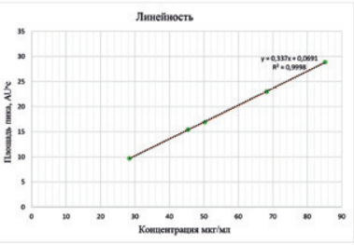
График зависимости концентрации от площади пика эторикоксиба имеет линейный характер в исследуемом диапазоне концентраций и описывается уравнением у=0,337х+0,0691
r = 0,9994
Аналитический диапазон методики соответствует
диапазону линейности и составляет от 25 до 85 мкг/мл.

Slide 34
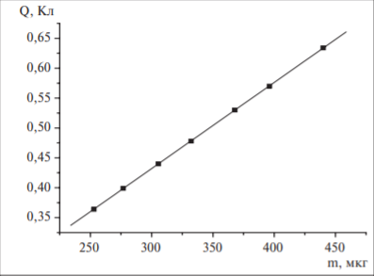
Статья по определению органических кислот
в препарате «Холосас»
Линейность и аналитическая область методики изучались анализом 7 проб на 7 уровнях концентрации в диапазоне
70–130% от количества органических кислот, принятого за 100%. Сравнение зависимости массы кислоты от количества электричества показало, что она имеет линейный характер и описывается уравнением y=a+bx, где a=(0±9) ⋅10⁻⁴, b=(14,40±0,03)⋅10⁻⁴. Рассчитанное значение коэффициента линейной корреляции r = 0,9999

Slide 35
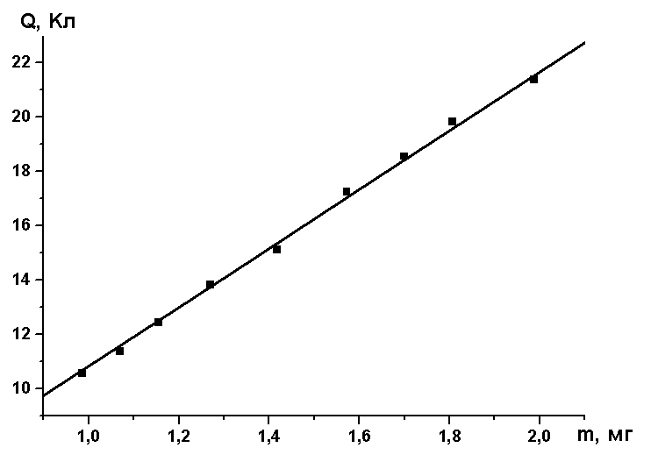
Статья по определению воды в субстанции эритромицина
Линейность и диапазон применения методики устанавливали путем статистической обработки выборки, полученной в результате анализа 9 модельных проб с добавлением известного количества HYDRANAL®–Standard натрия тартрата двуводного на 9 уровнях концентрации в диапазоне от концентрации воды, обнаруженной в эритромицине (3,94%), до 120% от нормируемого содержания воды в эритромицине (не более 6,5%). Исследование зависимости между количеством электричества и массой воды показало, что она имеет линейный характер и описывается уравнением: y=a+bx, где a=-0,38±0,26, b=11,09±0,18. Рассчитанное значение коэффициента линейной корреляции составляет 0,9991.

Slide 36
ПРАВИЛЬНОСТЬ
Правильность методики характеризуется отклонением среднего результата определений, выполненных с ее использованием, от значения, принимаемого за истинное.
Валидируемая методика признается правильной, если значения, принимаемые за истинные, лежат внутри доверительных интервалов соответствующих средних результатов анализов, полученных экспериментально по данной методике.

Slide 37
Способы оценки правильности :
а) анализ с использованием валидируемой методики стандартных образцов или модельных смесей с известным содержанием (концентрацией) определяемого вещества;
б) сравнение результатов, полученных с использованием валидируемой методики и образцовой методики, правильность которой ранее установлена;
в) рассмотрение результатов изучения линейности валидируемой методики: если свободный член в уравнении (см выше) статистически достоверно не отличается от нуля, то использование такой методики дает результаты, свободные от систематической ошибки.

Slide 38
ПРЕЦИЗИОННОСТЬ
Прецизионность методики характеризуется рассеянием результатов, получаемых с ее использованием, относительно величины среднего результата.
Мерой такого рассеяния является величина стандартного отклонения результата отдельного определения, полученная для выборки достаточно большого объема
или определяется относительное стандартное отклонение (S_{r} или RSD %) для выборки достаточно большого объема (не должна превышать 0,03 или 3%)

Slide 39
Прецизионность должна исследоваться на однородных образцах и может оцениваться в трех вариантах:
– как повторяемость (сходимость);
– как внутрилабораторная (промежуточная) прецизионность;
– как межлабораторная прецизионность (воспроизводимость).
Результаты оценки методики анализа по каждому из вариантов прецизионности обычно характеризуются соответствующим значением величины стандартного отклонения результата отдельного определения.

Slide 40
Повторяемость аналитической методики оценивают по независимым результатам, полученным в одинаковых регламентированных условиях в одной лаборатории (один и тот же исполнитель, одно и то же оборудование, один и тот же набор реактивов) в пределах короткого промежутка времени.
Внутрилабораторная (промежуточная) прецизионность валидируемой методики оценивается в условиях работы одной лаборатории (разные дни, разные исполнители, разное оборудование и т. д.).
Межлабораторная прецизионность (воспроизводимость) валидируемой методики оценивается при проведении испытаний в разных лабораториях.

Slide 41
Прецизионность оценивается для любой методики количественного определения по результатам не менее трех определений для каждого из трех уровней определяемых величин (нижнего, среднего и верхнего), лежащих в пределах аналитической области методики.
Повторяемость также может оцениваться для любой методики количественного определения по результатам не менее шести определений для образцов с содержанием определяемого вещества, близким к номинальному.
Во многих случаях оценка прецизионности может быть проведена по результатам обработки экспериментальных данных методом наименьших квадратов

Slide 42
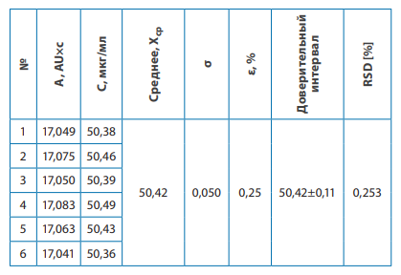
Статья по определению этерикоксиба в таблетках
Повторяемость методики характеризует прецизионность методики при выполнении повторных испытаний в одинаковых рабочих условиях в пределах короткого промежутка времени. Оценка проводилась путем расчета процента известной концентрации, стандартного отклонения, относительного стандартного отклонения (RSD), относительной погрешности и доверительного интервала.
RSD=0,253% (для 6 параллельных определений)

Slide 43
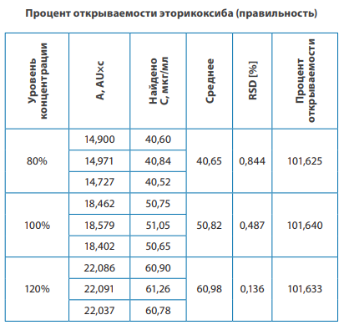
Правильность аналитической методики выражает близость между принятым истинным и полученным значением. Правильность выражают величиной открываемости – соотношением между полученным средним и истинным значением с учетом соответствующих доверительных интервалов. Проводили анализ путем разбавления стандартного раствора. Результаты представлены в таблице. Процент открываемости составляет от 101,625%
до 101,640%.

Slide 44
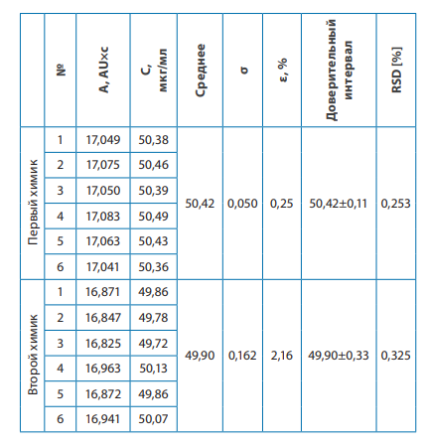
Промежуточная прецизионность характеризует влияние вариаций внутри лаборатории на результаты идентичных образцов, отобранных из одной и той же серии. Оценка проводилась путем расчета процента известной концентрации, стандартного отклонения, RSD, относительной погрешности и доверительного интервала. Результаты определения внутрилабораторной прецизионности двух аналитиков в разные дни представлены в таблице. Относительное стандартное отклонение при
определении внутрилабораторной прецизионности
составило не более 2%.
Таким образом, методика обладает достаточной точностью и селективностью, диапазон концентраций составляет от 50 до 150% от номинального значения 50 мкг/мл.

Slide 45
Статья по определению органических кислот
в препарате «Холосас»
Правильность и прецизионности предлагаемой методики оценивались путем сравнения с нормативной методикой (НД), по результатам 3 определений на 3 уровнях концентрации

Slide 46
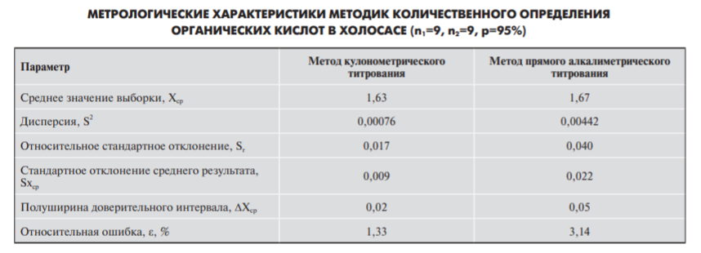
Для сравнения методов по внутрилабораторной прецизионности (разные аналитики, в разные дни, на разном оборудовании), рассчитанное значение F-критерия Фишера сравнивали с табличным значением F(P,f₁,f₂), найденным при P=99%. Так как рассчитанное значение критерия Фишера меньше табличного (F_{расч}=5,81<F_{табл}= 6,03), можно заключить, что различие между дисперсиями статистически незначимо, методы сравнимы по прецизионности, причем прецизионность методики кулонометрического титрования лучше прецизионности методики алкалиметрического титрования.
Для оценки правильности сравнивали рассчитанное значение критерия Стьюдента с табличным (t_{рассч}=1,43< t_{табл}=2,12 при P=95% и f=16). Реализация неравенства t < t (P, f) позволяет заключить, что результаты, полученные с помощью данных методик, не отягощены систематической ошибкой, и методика кулонометрического титрования валидна по показателям «правильность» и «внутрилабораторная прецизионность»

Slide 47
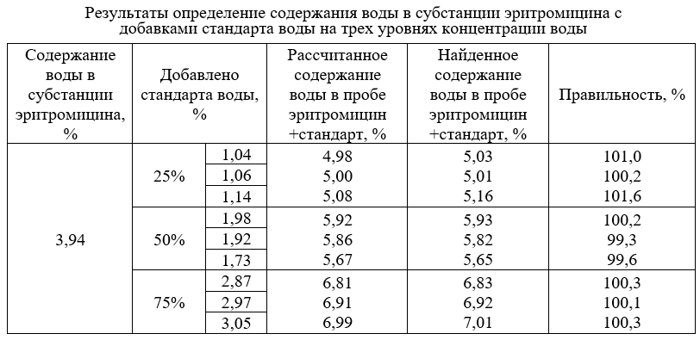
Статья по определению воды в субстанции эритромицина
Правильность предлагаемой методики оценивали методом добавок и сравнением с арбитражным методом. Определение методом добавок проводили путем внесения в субстанцию эритромицина стандарта воды HYDRANAL®–Standard натрия тартрата двуводного в количестве 25%, 50% и 75% от найденного содержания воды в эритромицине. Правильность характеризуется величиной отношения найденного количества воды к введенному в процентах, которая входит в доверительный интервал 97,5–102,5%, что позволяет считать предлагаемую методику соответствующей критерию «правильность».

Slide 48
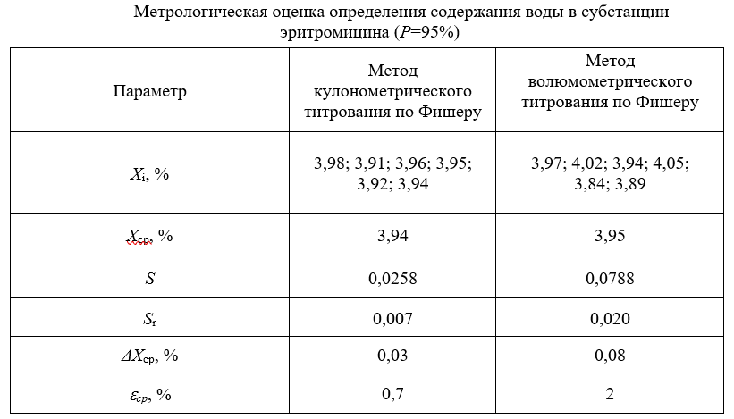
Оценку правильности предлагаемой методики путем сравнения с арбитражным методом, проводили по результатам 6 определений. Поскольку рассчитанное значение критерия Фишера меньше табличного (F_{рассч}=9,33<F_{табл}=10,97 при Р=99%), можно заключить, что различие между дисперсиями статистически незначимо. Дисперсии однородны. Для оценки правильности предложенной методики рассчитывали критерий Стьюдента t_{рассч}=0,2954<t_{табл}=3,17 при Р=99% и n=12. Результаты эксперимента не отягощены систематической ошибкой и метод кулонометрического титрования валиден по показателям «правильность».
Прецизионность оценивали, определяя повторяемость (сходимость) предлагаемой методики по результатам 6 определений на одном уровне концентрации. Для оценки рассчитаны параметры: стандартное отклонение (S=0,0258), относительное стандартное отклонение (S_{r}=0,007) и доверительный интервал (ΔX_{ср}=0,03). На основании полученных результатов можно считать предлагаемую методику валидной по показателю «прецизионность».

Slide 49
Ревалидация (повторная валидация)
проводится про изменении:
– технологии получения объекта анализа;
– состава лекарственного средства (объекта
анализа);
– ранее утвержденной методики анализа

Slide 50
Спасибо за внимание!

